Slide 1
CJJ04_6
Klára Osolsobě
osolsobe@phil.muni.cz

Slide 2
O čem budeme mluvit
Definice slovního druhu
Funkce adjektiv (primární a sekundární)
Morfologické vlastnosti adjektiv s ohledem na a) typy flexe (vč. analogií s flexí jmen a vysvětlení termínů), b) omezení užití jmenných tvarů (syntaktické kritérium) a deflektivizace (slovnědruhový přesah a přechod k adverbiím), c) sémantické třídění na kvalifikační a relační adjektiva
Stupňování jako pravidelné tvoření adjektiv (termíny – supletivní, redukovaný, rozšířený kmen), funkce komparativní/superlativní a elativ

Slide 3
Adjektivum (https://www.czechency.org/slovnik/ADJEKTIVUM#kvalifika%C4%8Dn%C3%AD%20adjektivum)
Vydělení adjektiv na základě kritérií vydělování slovních druhů
Význam – vyjadřují vlastnost. Sémantické dělení adjektiv: a) kvalifikační (příznak jako výsledek vědomého hodnocení objektivně existujícího příznaku, které provádí mluvčí, mohou být utvořená i neutvořená, stupňují se) a b) relační (vztahová - význam motivován fundujícím slovem, nestupňují se)
Funkce (rozvíjí substantivum, jmenná část přísudku, doplněk)
Forma (typ flexe: adjektivní/složená, jmenná, smíšená, shoduje se v kategorii rodu, čísla i pádu se substantivem, které rozvíjí a s podmětem v případě, že je jmennou částí přísudku).

Slide 4
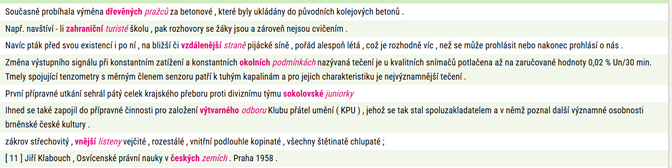
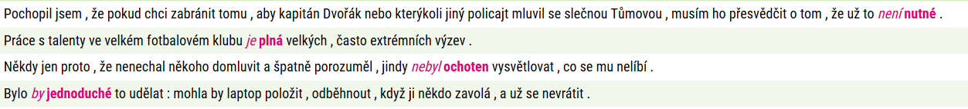
Syntaktická funkce adjektiv

Slide 5
Adjektivní paradigma, smíšená a složená deklinace, fce jmenných tvarů
Typy adjektivní flexe
Historie a současnost
Terminologie

Slide 6
Složená /adjektivní flexe (m. a. sg.)
on | mladý | jarní
on-0 | mlad-ý | jarn-í
j-e-ho | mlad-é-ho | jarn-í-ho
j-e-mu | mlad-é-mu | jarn-í-mu
j-e-ho | mlad-é-ho | jarn-í-ho
o n-ě-m | mlad-é-m | jarn-í-m
j-í-m | mlad-ý-m | jarn-í-m

Slide 7
Složená /adjektivní flexe (m. a. pl.)
oni | mladí | jarní
on-i | mlad-í | jarn-í
j-i-ch | mlad-ý-ch | jarn-í-ch
j-i-m | mlad-ý-m | jarn-í-m
j-e | mlad-é | jarn-í
o n-i-ch | mlad-ý-ch | jarn-í-ch
j-i-mi | mlad-ý-mi | jarn-í-mi

Slide 8
Smíšená flexe (sg.)
mladý | otcův | matčin | les
mlad-ý | otcův-0/otcov-a/otcov-o | matčin-0/matčin-u/matčin-o | les-0/knih-a/aut-o
mlad-é-ho | otcov-a/otcov-y/otcov-a | matčin-a/-matčin-y/matčin-a | les-a/knih-y/aut-a
mlad-é-mu | otcov-u/otcov-ě/otcov-u | matčin-u/matčin-ě/matčin-u | les-u/kniz-e/aut-u
mlad-ý | otcův-0/otcov-u/otcov-o | matčin-0/matčin-u/matčin-o | les-0/knih-u/aut-o
mlad-é-m | otcov-ě | matčin-ě | les-e/kniz-e/aut-ě
mlad-ý-m | otcov-ý-m/otcov-ou/otcov-ý-m | matčin-ý-m/matčin-ou/matčin-ý-m | les-em/knih-ou/aut-em

Slide 9
Smíšená flexe (pl.)
mladé | otcovy | matčiny | lesy
mlad-é | otcov-y/otcov-y/otcov-a | matčin-y/matčin-y /matčin-a | les-y/knih-y/aut-a
mlad-ý-ch | otcov-ý-ch | matčin-ý-ch | les-ů
mlad-ý-m | otcov-ý-m | matčin-ý-m | les-ům
mlad-é | otcov-y/otcov-y/otcov-a | matčin-y/matčin-y /matčin-a | les-y/knih-y/aut-a
mlad-ý-ch | otcov-ý-ch | matčin-ý-ch | les-ích
mlad-ý-mi | otcov-ý-mi | matčin-ý-mi | les-y

Slide 10
? vokativ jmenných tvarů = ? nominativu/ = vok. substantiv alespoň u feminin
C. S. Lewis: Letopisy Narnie:
Vítam tě, dcero Evino.
Lucie, dcero Evina, jak jste se dostala do Narnie?
Fr. Halas: Nikde
... pominutí mé tím vinno / Nikde zrado Minervino

Slide 11
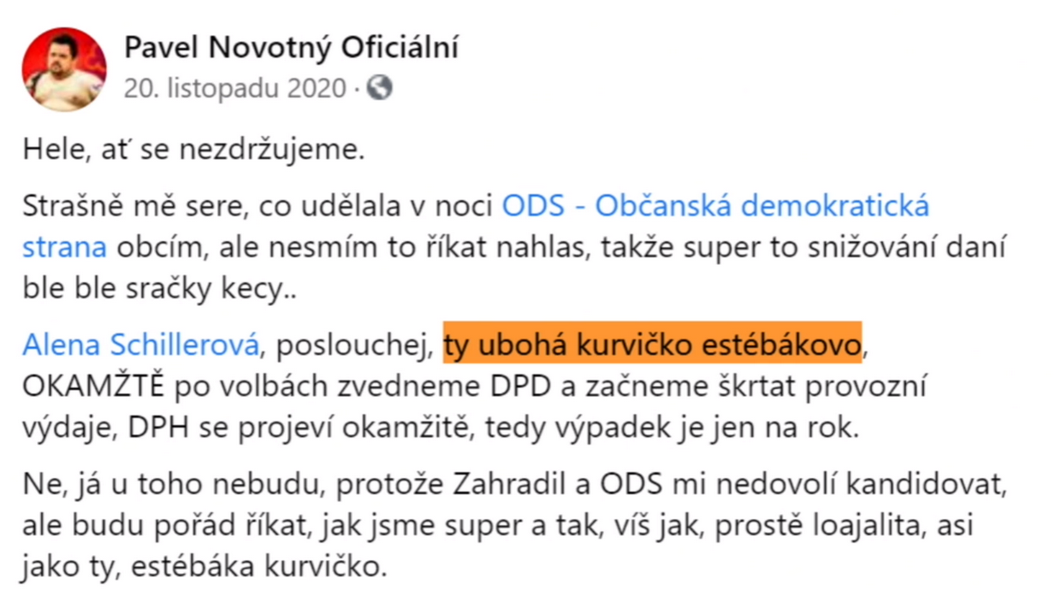
? vokativ jmenných tvarů = ? nominativu / = vok. substantiv alespoň u feminin

Slide 12
V následujících větách najdi jmenné tvary adjektiv
… radši být bohat , zdráv a tup než churav , chud a chytr …
Včera jsem byl bohat v chudobě a dnes jsem chud se vším svým zlatem.
A jako syn Porův a Peniin má takový osud : za prvé je stále chud a docela není hebký a krásný , za jakého je obyčejně pokládán , nýbrž tvrdý a drsný …
Policie je povinna kontaktovat intervenční.

Slide 13
V následujících větách najdi jmenné tvary adjektiv
Hosté ale nezůstávali nic dlužni.
Prudké ochlazení oceánu však způsobilo, že většina z nich vyhynula a přežilo jen málo místních druhů, které byly schopny se k nízkým teplotám adaptovat.
Jenda, jediný muž, se kterým může žít, který ji chápe, který se ji naučil mít rád.
Byl si vědom toho, že není zrovna v pozici, kdy by mohl hodnotit, a dokonce neschvalovat, některá z rozhodnutí místních čarodějů.
„Jste hotova?“ otázala se jí první švadlena.
Jenže marna všechna naděje.

Slide 14
V následujících větách najdi jmenné tvary adjektiv
Cílem tohoto studijního materiálu je poskytnout studentům ucelenou informaci o metodickém postupu při výuce jednotlivých atletických disciplín a nabídnout soubor cvičení a her, které je možno uplatnit v učebních postupech jednotlivých atletických disciplín.
Proto jsme ochotni jít s ministerstvem do kompetenčního sporu.
Doma, živ a zdráv Antonín Šťastný a jeho přítel Jaroslav Donát absolvovali lékařskou prohlídku.
Pokud byla přítomna manželka státního představitele, byla jsem tam i já.
Policista a občan jsou si před zákonem rovni.

Slide 15
Jmenné tvary
… radši být bohat , zdráv a tup než churav , chud a chytr …
Včera jsem byl bohat v chudobě a dnes jsem chud se vším svým zlatem.
A jako syn Porův a Peniin má takový osud : za prvé je stále chud a docela není hebký a krásný , za jakého je obyčejně pokládán , nýbrž tvrdý a drsný …
Policie je povinna kontaktovat intervenční.

Slide 16
Jmenné tvary
Hosté ale nezůstávali nic dlužni.
Prudké ochlazení oceánu však způsobilo, že většina z nich vyhynula a přežilo jen málo místních druhů, které byly schopny se k nízkým teplotám adaptovat.
Jenda, jediný muž, se kterým může žít, který ji chápe, který se ji naučil mít rád.
Byl si vědom toho, že není zrovna v pozici, kdy by mohl hodnotit, a dokonce neschvalovat, některá z rozhodnutí místních čarodějů.
„Jste hotova?“ otázala se jí první švadlena.
Jenže marna všechna naděje.

Slide 17
Jmenné tvary
Cílem tohoto studijního materiálu je poskytnout studentům ucelenou informaci o metodickém postupu při výuce jednotlivých atletických disciplín a nabídnout soubor cvičení a her, které je možno uplatnit v učebních postupech jednotlivých atletických disciplín.
Proto jsme ochotni jít s ministerstvem do kompetenčního sporu.
Doma, živ a zdráv Antonín Šťastný a jeho přítel Jaroslav Donát absolvovali lékařskou prohlídku.
Pokud byla přítomna manželka státního představitele, byla jsem tam i já.
Policista a občan jsou si před zákonem rovni.

Slide 18
paradigma/neúplné paradigma/jednotlivé tvary (na –o → adverbializace/predikativa)
rád |  | schopen |  | znám
ráda |  | schopna |  | známa | patrna
rádo | možno | schopno | nutno | známo | patrno
rádi |  | schopni |  | známi | patrni
rády |  | schopny |  | známy | patrny
ráda |  | schopna |  | známa | patrna

Slide 19
Popište slovnědruhové přechody a přesahy
Plátky mandlí opražíme na sucho.
MS Racing bude mít navíc pro oba jezdce zvlášť motocykl na sucho i na vodu.
Manželé z Nepomuku Anatol a Věra Pšeničkovi se na sucho raději připravili.
Pro běžný úklid stačí vysát vysavačem s kartáčem nebo setřít na sucho prachovkou či mopem.
Doba stání na sucho představuje významné období z hlediska zdraví , užitkovosti a reprodukce zvířete.

Slide 20
Cvičení: Vyber adjektivní tvary, které mají koncovky adjektivní (složené) flexe
Měl obchod s kožešinami na Masarykovej ulici v Brně.
Jsem student Masarykovy univerzity.
Byli formovaní Masarykovým vztahem k náboženství.
Naproti tomu Masarykovými slovy „patologická ssedlina“ společnosti takovéto odpovědnosti schopna není.
Sami Masarykovi krajané se postarali v průběhu 20 let samostatnosti o to , aby německá menšina podlehla Hitlerově vějičce z gest a frází.
Tehdy se ještě komunisté Masarykovi oficiálně klaněli!

Slide 21
řešení
Měl obchod s kožešinami na Masarykovej ulici v Brně.
Jsem student Masarykovy univerzity.
Byli formovaní Masarykovým vztahem k náboženství.
Naproti tomu Masarykovými slovy „patologická ssedlina“ společnosti takovéto odpovědnosti schopna není.
Sami Masarykovi krajané se postarali v průběhu 20 let samostatnosti o to , aby německá menšina podlehla Hitlerově vějičce z gest a frází.
Tehdy se ještě komunisté Masarykovi oficiálně klaněli!

Slide 22
Cvičení: Urči slovní druh podtržených slov.
Na hrubo nastrouhané ořechy a sýr smícháme se smetanou a vínem.
Já si ty svoje obarvila na zrzavo a ostříhala.
Venku je velké vlhko.
Je ti taky tak smutno?
Sami na ostravské nedýchatelno stačit nebudou.
V místnosti bylo nedýchatelno.

Slide 23
Odvozování adjektiv - stupňování
Vysoce pravidelné (od většiny adjektiv lze z tvaru pozitivu tvořit sufixem komparativ a prefixem nej- z komparativu superlativ)
Omezený, ustálený soubor prostředků (sufixy: -í, -š-í, -ej/-ěj-š-í, prefix nej-)
Výjimky: supletivní kmen, redukovaný kmen, rozšířený kmen
Užití – srovnávací konstrukce
Užití ve významu elativu (https://www.czechency.org/slovnik/ELATIV)

Slide 24
Cvičení: Která z následujících adjektiv jsou užita v komparativu a která v elativu?
Potřebuje prý jen to nejnutnější.
I když od těch dob mnoho směrů zaniklo, nenastala v psychologii již nikdy dřívější jednota.
Pak bychom bývali překročili i tu nejzazší mez.
Byl to takový větší byt.
Ale o to zajímavější test nás čeká.

Slide 25
supletivní kmen, redukovaný kmen, rozšířený kmen
To je hodný, ale ona je hodnější. On je dobrý, ale ona je lepší.
Je to jednoduché/snadné. Je to snazší/snadnější než dříve.
Všechno je sladké, ale maminčiny koláče jsou nejsladší na světě.
Naše studna je dost hluboká, ale moře je hlubší.

Slide 26
V následujících větách najdete adjektiva a aplikujte při popisu jejich struktury termín supletivní, rozšířený a redukovaný kmen
Max měl jen lehkou vadu výslovnosti , ale díky této nedokonalosti byl také sympatičtější .
Rekonstrukce bazénu je přitom jednou z největších investic města v posledních letech
Měla plnější obličej a byla vyšší .
Jeho útoky byly nyní kratší , ale stále vedené s velkou energií .
A jak je to se ženami ze středních a nižších vrstev ?
Nejhezčí , co náš prostor nabízí , je stejně klid na práci a výhled do zahrady .

Slide 27
Řešení
Max měl jen lehkou vadu výslovnosti , ale díky této nedokonalosti byl také sympatičtější .
Rekonstrukce bazénu je přitom jednou z největších investic města v posledních letech
Měla plnější obličej a byla vyšší (vysoký) .
Jeho útoky byly nyní kratší (krátk-ý) , ale stále vedené s velkou (vel-mi) energií .
A jak je to se ženami ze středních a nižších (nízk-ý) vrstev ?
Nejhezčí (hez-oun), co náš prostor nabízí , je stejně klid na práci a výhled do zahrady .

Slide 28
Negativa tantum
K řadě adjektiv lze přidáním prefixu ne- vytvořit adjektivum opačného významu (opozitum, antonymum).
Existují ovšem i případy, kdy jde o tzv. negativa tantum, tj. případy, u nichž sice lze na základě principu opakování a analogie prefix ne- vydělit, mají navíc intuitivně patrný negativní význam, nicméně k nim nejsou doloženy protějšky bez prefixu ne-.
Mezi negativy tantum a adjektivy, u nichž tvary s prefixem ne- mají vyšší frekvenci než tvary bez prefixu ne- vede vágní hranice. Problémy působí i to, že někdy lze negativum vztáhnout jak k nenegovanému adjektivu, tak k negovanému základovému slovu, které není adjektivem (např.: nepřátelský/přátelský/nepřítel).
Za negativa nelze považovat adjektiva, která pouze začínají řetězce ne.

Slide 29
Najděte negativa tantum
Koupil jsem si nerezový dřez.
… protože si vzpomněla na jednu manželskou nedělní hádku.
Měla neuvěřitelný úspěch.
Byl v neustálém pohybu.
Většina barokních oper má naprosto nesmyslný děj.
Nezbytné jsou kompromisy, často i bolestná opatření.
Byl jsem nervózní, protože jsem byl nemocný.
Nedělní oběd se vydařil.

Slide 30
Najděte negativa tantum
Řešení – barevná legenda viz výše
Koupil jsem si nerezový dřez.
… protože si vzpomněla na jednu manželskou nedělní hádku.
Měla neuvěřitelný úspěch.
Byl v neustálém pohybu.
Většina barokních oper má naprosto nesmyslný děj.
Nezbytné jsou kompromisy, často i bolestná opatření.
Byl jsem nervózní, protože jsem byl nemocný.
Oběd byl nedobrý.
Sedni si, máš neomluvitelnou nedostatečnou.

Slide 31
Jazykové hádanky
Které adjektivum má v češtině pouze jmenné tvary?
Lze tvořit adjektiva sufixy -ův/-in i od názvů neživotných entit?
Jaký slovní druh mohou mít slova končící na telno?
Mohou jmenné tvary adjektiv plnit všechny funkce, které běžně adjektiva plní?
Jak byste argumentovali pro adjektivní slovnědruhovou platnost slov jako poslední, jiný, stejný?
Jak byste argumentovali pro/proti prepozicionální platnost(i) spojení týkající se a směřující k/do/od?
Která adjektiva končí na ejší/ější a nejsou přitom komparativy?

Slide 32
Jazykové hádanky
Pouze jmenné tvary má adjektivum rád a kompozitum milerád. Někdy je ovšem jmenný tvar významově vzdálen tvaru jmennému. Jmenné tvary jsou ovšem nahraditelné složenými, a pak je význam jmenného tvaru bez problému vyjádřen tvarem složeným (Hodná děvčata jsou hodna/hodná pochvaly. Nejsem si jist/jistý, zda jistý člověk přijde včas.).
V případě personifikovaného užití neživotných substantiv k tomu dochází (… svou lásku slavík růži pěl, růžinu jevil vonný vzdech … na fordův motor žádná škodovka nemá …).
Tvary na telno mohou být jak jmenné tvary adjektiv, tak substantiva. Někdy jde o adverbializaci, u níž je ale mnohdy hranice substantivum/adverbium obtížně definovatelná: … Na vrchu ležel dopis, na němž bylo dosud čitelno: „Pochovala jsem zde mé štěstí … × … ó nejmocnější a nejmohutnější Nesnesitelno, vymrštíš mě na hladinu … × kde bude kvůli tomu v tu ránu nedýchatelno …

Slide 33
Jazykové hádanky
Jmenné tvary adjektiv nemohou plnit primární funkce, které běžně adjektiva plní, tedy nemohou stát ve funkci shodného přívlastku. Objevují se pouze v přísudku jmenném (Jsem zdráv.) a doplňku (Chodí bos.).
Adjektivní slovnědruhovou platnost slov jako poslední, jiný, stejný se vyvozuje z adjektivního typu flexe, přestože v případě aplikace sémantických kriterií a substitučních testů lze dojít i k interpretaci zájmenné (Koupil jsem stejný/týž svetr jako ty, i když jiný se mi líbil více.) nebo číslovkové Na diplomatickém kongresu v Ženevě se ruský a americký diplomat o přestávce přeli o kvality svých vozů. Nemohli se dohodnout, a tak si dali závod kolem jezera. Den na to se v ruském tisku objevila zpráva: „Včera se v Ženevě konaly závody diplomatických vozů. Náš reprezentant se umístil na druhém místě. Americký šampión dojel jako předposlední.“

Slide 34
Jazykové hádanky
Přestože spojení jako týkající se a směřující k/do/od užívají ve významu nevlastních předložek (uvozují jmennou skupinu v patřičném pádě: naše předchozí práce týkající se lidské genetiky) a lze je překládat (substituovat předložkami: naše předchozí práce o lidské genetice), ponechávají si vlastnosti (flexi: o pracích týkajících se lidské genetiky se hovoří z etických hledisek), takže proces prepozicionalizace nelze hodnotit jako ukončený.
Adjektiva z adverbií se tvoří příponou ejší/ější a nejsou přitom komparativy (např.: zde/zdejší, nahoře/hořejší, …).

Slide 35
Co mám umět?
Umět určit jmenné tvary adjektiv.
Umět exemplifikovat termíny komparativ, superlativ, elativ.
Umět exemplifikovat slovnědruhový přechod mezi adjektivem a substantivum, adjektivem a adverbiem.

Slide 36
Na příště
Na příští seminář je třeba vypracovat krátký úkol ve formě on-line testu.
Na úkol máte 30 minut a jej jej třeba vypracovat do příští středy 00.00 hod.
Na začátku příští hodiny projdu řešení. Připravte si otázky na nejasnosti.
Těm, kteří bez omluvy odevzdají úkol pozdě, bude úkol počítán jako nesplněný. Ti, kteří budou mít více než tři nesplněné(pozdě odevzdané úkoly, nebudou připuštěni ke zkoušce (= opakování ročníku). Známka ze zkoušky se bude skládat z dílčích známek za odevzdané domácí úkoly a ze známky ze závěrečného on-line testu.

